Slide 1
PRESENTATION VEILLE
Avec l’outil feedly

Slide 2
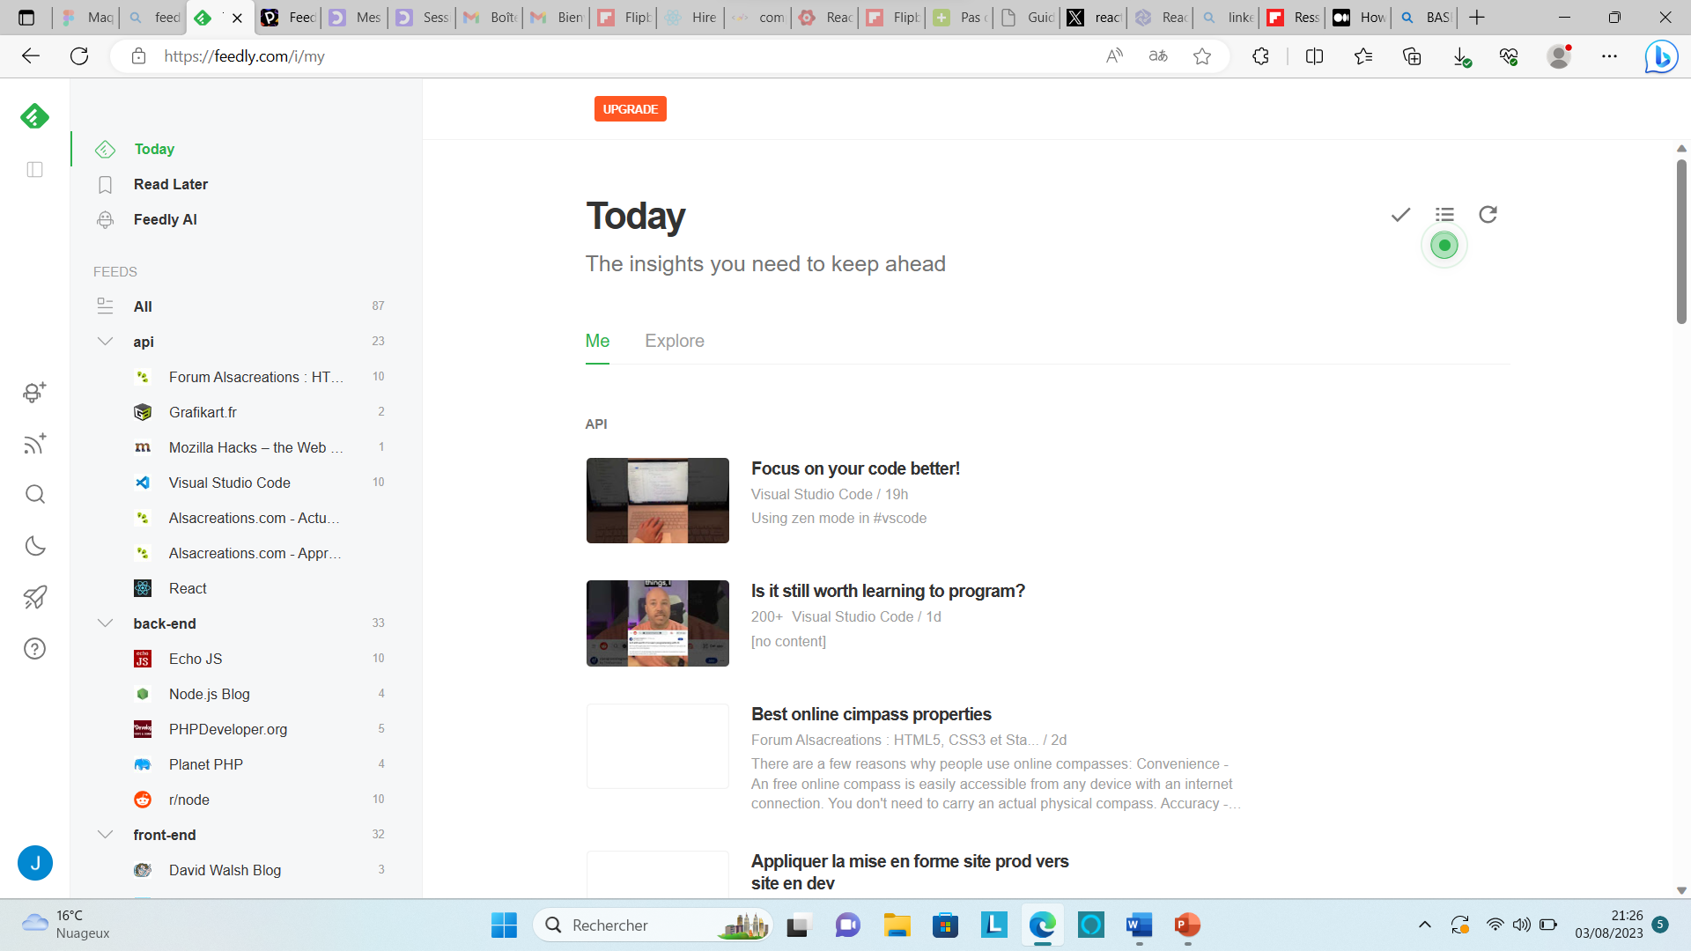
Ci-dessous, la page d’accueil de feedly Dans la cette page (Today), les dernières publications des sites suivis.

Slide 3
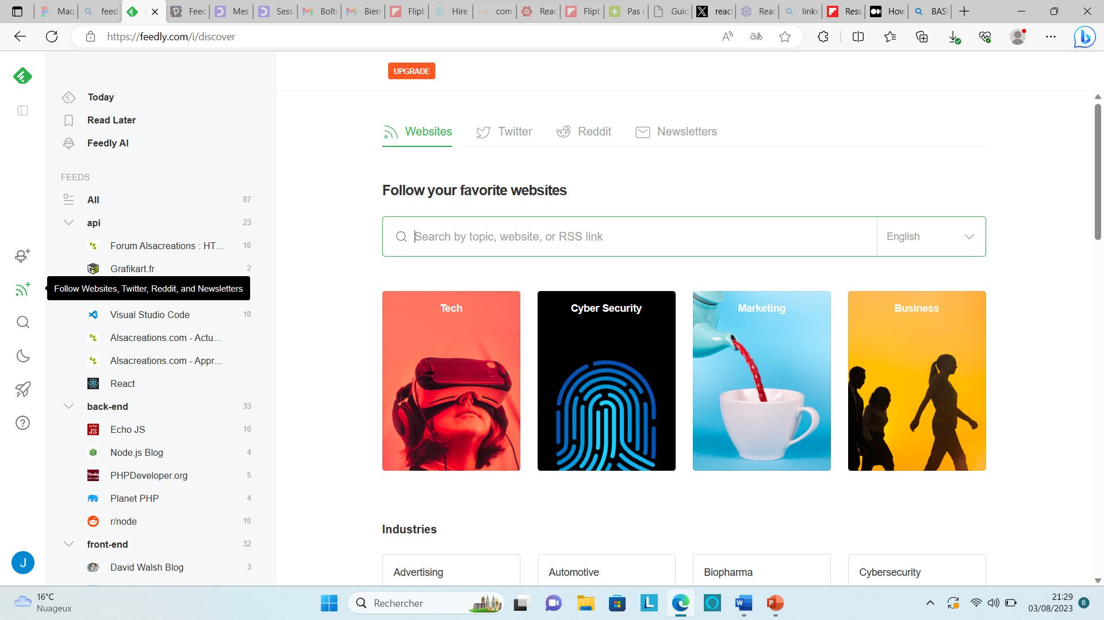
Pour trouver de nouveaux sites à suivre, en version gratuite, il faut aller dans le dashboard et sélectionner le symbole flux rss comme ci-dessous :

Slide 4
Feedly ayant restreint à la création de classements seulement à 3 catégories, j’en ai créer 3 : une pour le front, une pour le back, et une appelée « api » qui contient diverses autres catégories, comme les bases de données, les api, visual studio code…

Slide 5
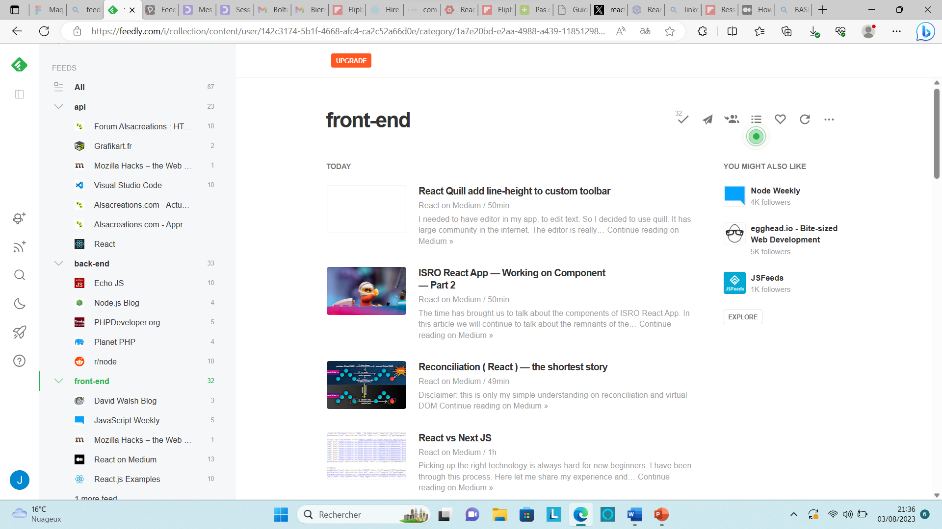
Exemple du suivi dans la catégorie Front-End :

Slide 6
LES CHOIX DES SITES SUIVIS SONT EN COHERENCE AVEC LE PROJET DE MENUMAKER By QWENTA
EXEMPLE : suivi de react, des api, de php, mySQL, des libraries de React…

Slide 7
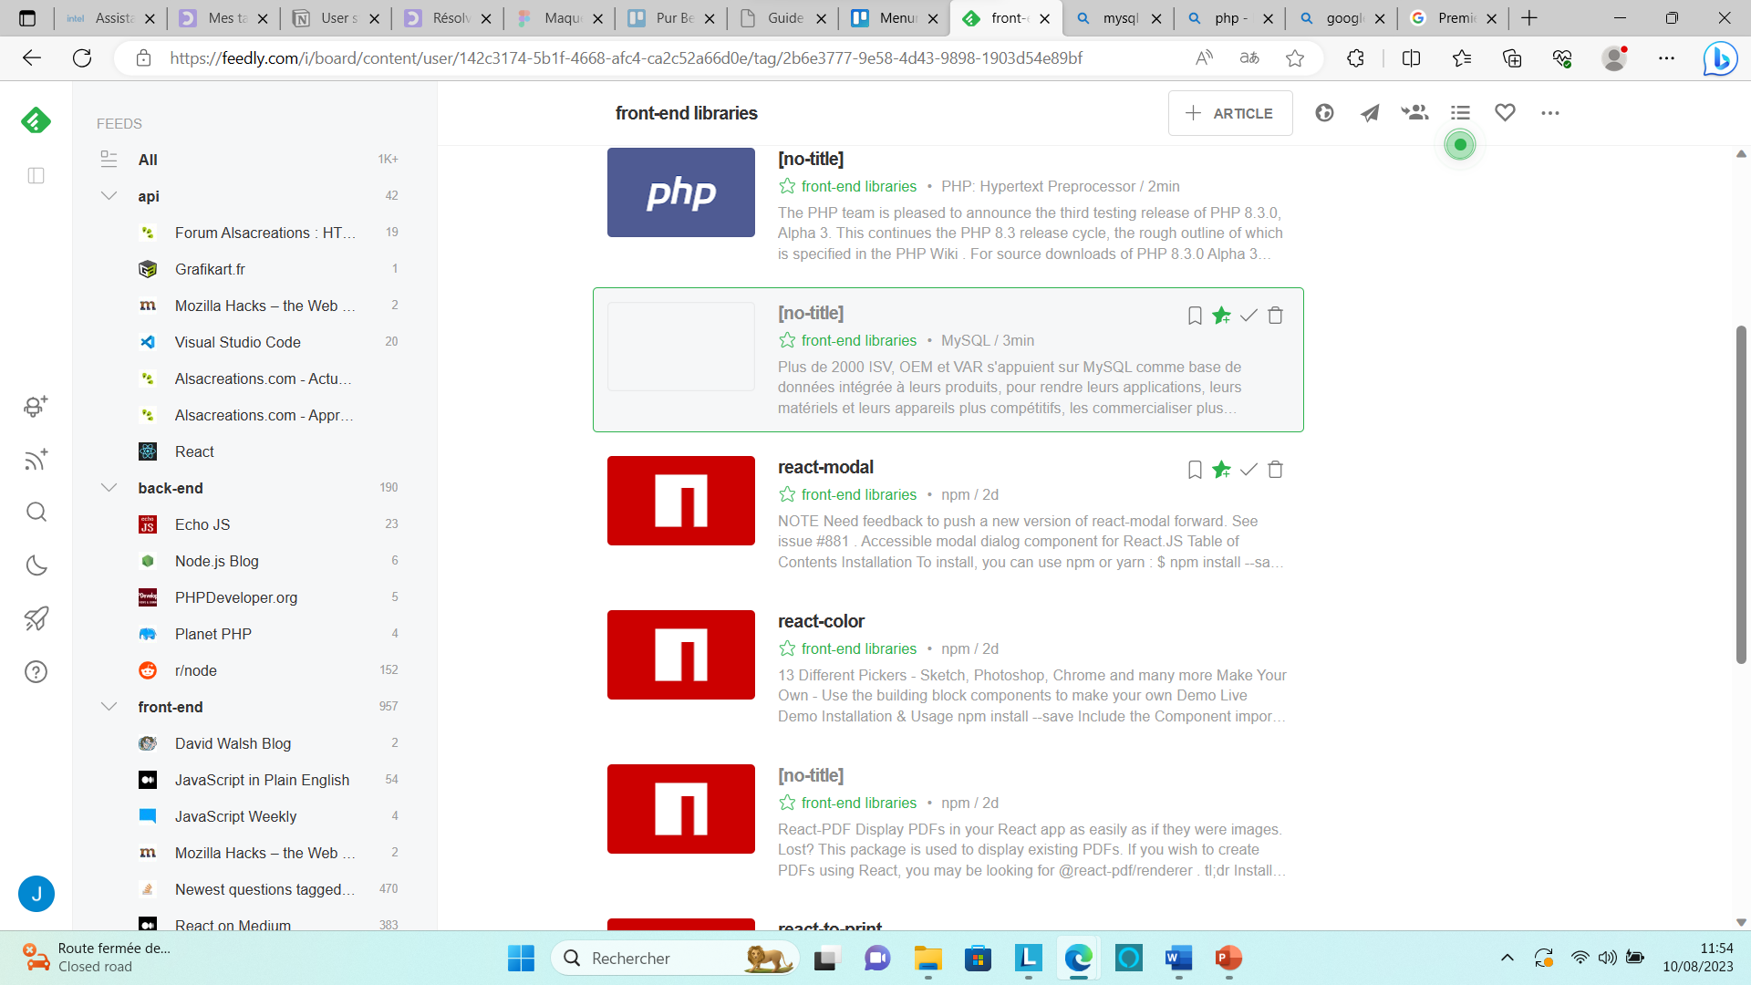
On a la possibilité, aussi de créer et de partager un « Board » (sorte de « vitrine »). J’en ai créé un pour regrouper les besoins techniques du projet Menu Maker de Qwenta:

